Slide 1
CJJ04_2
Klára Osolsobě
osolsobe@phil.muni.cz

Slide 2
Slovní druhy – kritéria klasifikace
Tvrzení
Slovní druh poznáme z formy slova
Slovní druh poznáme z funkce, které slovo plní ve větě
Slovní druh poznáme z významu slova

Slide 3
Slovní druh lze určit na základě formy
Textové slovo
Systémové slovo
Představme si, že máme porušený text (např. nápis na kamenné desce, nebo text z počítačové tiskárny, v níž dochází barva). Dokážeme domýšlet slova?
Existuje zakončení, které u českého slova jednoznačně určí, k jakému slovnímu druhu slovo zařadit?

Slide 4
Příklady – jakého slovního druhu jsou slova zakončená na
it
at
et
ět

Slide 5
Data
-it (pocit, cit, hit, favorit, limit, Brit, soucit, sešit, svit, nit, deficit, audit, úsvit, parazit, satelit, … )
-at (návrat, plat, obrat, demokrat, záchvat, akrobat, diplomat, převrat, zvrat, obchvat, potrat, kat, bankomat, šat, …)
-et (počet, deset, dvacet, internet, ret, třicet, rozpočet, účet, čtyřicet, výlet, let, výpočet, hřbet, nehet, …)
-ět (svět, pět, opět, předmět, zpět, devět, květ, podnět, zánět, námět, rozkvět, nazpět, …)

Slide 6
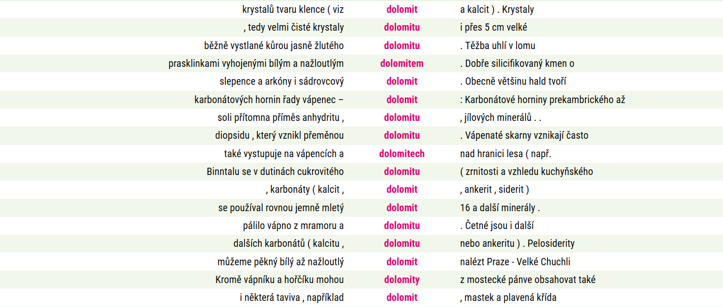
dolomit

Slide 7
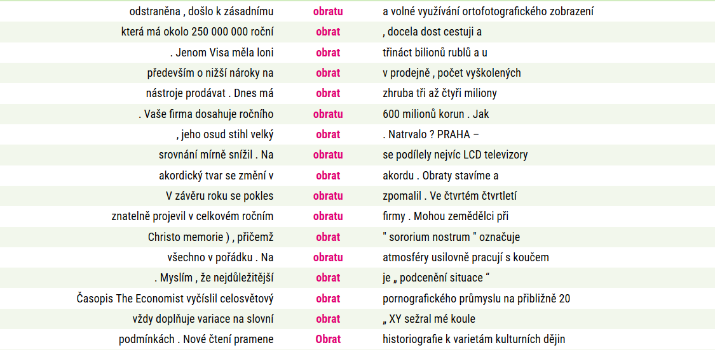
obrat

Slide 8
počet, střet, set
Jako ten , Kdo To Dobře Míní ( Ale Raděj Líp Činí , Když Nic Nečiní ) — Jako Marných Slz Škrtnutý Rozpočet A Jako Úsměvů Jiskřivých Bezpočet : Žádné Otázky . ( Co , To Sis Počet : leč Ještě Jsi Nedočet . ) Ještě Jsou Pod Jezem Oblázky ( Ještě Jsou , Jsou Na Potoce Raci ) : Něco Přece Se Vrací ( A Žádná Nadsázka ) …
Po poledni jel řidič vozidla Citroen ve směru od Vysokých Studnic, vyjel do protisměru a střet se s protijedoucím vozidlem Opel Astra, které jelo ve směru od Jihlavy.
Půdu jsme museli zorat , pohnojit a teď na ni budeme set obilí , které pak zaoráme .

Slide 9
pět
" Moje děti a vnukové na mne budou pět písně chvály a zvířata v savaně se budou třást , sotva mě spatří ! "

Slide 10
Další slovní druhy?
Jsme si kvit.
Budeš fit.
Nic naplat.

Slide 11
Cvičení
Jestliže český slovní tvar končí na samohlásku, o který slovní druh může jít? Uveďte příklady.
Které samohláskové zakončení v češtině nejjednoznačněji signalizuje příslušnost slovního tvaru ke slovnímu druhu?
Na které souhlásky může/nemůže končit určitý přísudkový tvar slovesa v češtině? Na které končí nejpravděpodobněji? Na základě znalosti systému české slovesné flexe uveďte, které souhlásky budou nejfrekventovanější.

Slide 12
Slovní druh poznáme z funkce, které slovo plní ve větě
Primární funkce slovních druhů
Sekundární funkce slovních druhů
Slovní druhy vydělitelné funkčně

Slide 13
Primární a sekundární funkce slovních druhů
Nechť Vaše hoře je mírněno vědomím, že je sdílíme všichni s Vámi.
Muži nosí bez přestání svá hoře sem a tam.
Chvíle hoře nadešla.
Ten čas, než se jeho loď vrátí, je pro mne jenom hoře.

Slide 14
Primární a sekundární funkce slovních druhů
Byli to dobří vojáci.
Četla jsem jen věci od nebožtíků podle pravidla, že dobří jsou ti, co už je po nich.
Co mají dělat ti dobří u nás?

Slide 15
Primární a sekundární funkce slovních druhů
Můžeme se vrátit nazpět.
Účelem života je vrátit se k vlastní základní duchovní podstatě.
Petr dostane příležitost vrátit se zpět v čase.

Slide 16
Primární a sekundární funkce slovních druhů
Jeho cesta dobře skončila.
Dobře neznamená výborně.
Anna byla velmi zadobře s jeho přítelem Robertem.

Slide 17
Sledujte různé slovnědruhové interpretace
Místo kategorie léčivo je v zákoně použitý pojem léčivá látka.
Místo vědecké práce abych doslova všechen svůj čas věnoval bezradnému hledání.
Místo kostela na ostrožně připomínají už dnes jen vzrostlé stromy.
Místo oploceného areálu, kam mají lidé důvod přijít jen na výstavy či jiné velké akce, otevřený prostor s parky, cestami pro pěší a cyklisty, ale i zcela nové budovy.
Místo malých a středních podniků v ekonomice.

Slide 18
Sledujte různé slovnědruhové interpretace
Fotbalové soutěže pokračovaly dalším podzimním kolem.
Může mě jen tak z rozmaru zastřelit kterýkoli z ruských vojáků jedoucích kolem.
Co se kolem vás nachází?
Třetí nejkrásnější dívka republiky s pusou od ucha k uchu a rukou omotanou kolem pohledného černovlasého mladíka.
Ještě v roce 2004 pomohl krajský úřad přerozdělit potřebným kolem 60 milionů korun.
Vystudoval železniční průmyslovku v Břeclavi, a i když se mu sen o strojvedoucím kvůli slabšímu zraku rozplynul, pod okřídleným kolem dráhy pracoval na různých postech dvě desítky let.

Slide 19
Určování slovních druhů
1a. Dle morfologického kritéria třídění slovních druhů patří spojky mezi neohebné slovní druhy. Uveď příklad, kdy je toto kritérium porušeno.
1b. Zatrhni případ, kdy všechna tři slova lze interpretovat jako doklady slovnědruhové homonymie/víceznačnosti a uveď ilustrativní kontexty.
a) pěkně, zahradě, ráno
b) spíš, chutě, má
c) je, tiš, zdraví

Slide 20
Určování slovních druhů
1c. Které ze tří kritérií uplatňovaných při definování slovních druhů uplatníme, chceme-li tvrdit, že: (užijte slova ve větě tak, aby měla požadovaný slovnědruhový charakter)
a) slovo lovčí je substantivum
b) slovo že je částice
c) slovo jeden je zájmeno
1d. Jakého slovního druhů nemohou být slova, jejichž tvary v češtině končí na:
a) -uj
b) –ů
c) -ň

Slide 21
Řešení
1a. Mezi spojky se tradičně řadí i spojovací výrazy. Např. vedlejší věty účelové jsou spojovány tvary aby(abych, abys, …), vedlejší věty podmínkové kdyby(kdybychom, kdybyste, …), vedlejší věty vztažné vztažnými zájmeny (který, …). Všechna tato slova jsou ohebná.
1b. b) Ještě spíš/sloveso ? Spíš/částice už nespím. Přijdu spíš/adverbium. Mám různé chutě/sb., Chutě/adv. skoč a vyskoč. Ta je má/zájmeno|sloveso.
c) Ta je/zájmeno|sloveso má. A lesů tajuplná tiš/sb. Se v teskném větru odhalila. Tiš/sloveso dítě a nemluv. Petr zdraví/sloveso Lucii. Zdraví/sb. (je velký dar | jsou už všichni). Zdraví/adj. kluk nekašle.

Slide 22
Řešení
a) slovo lovčí je substantivum – kritérium syntaktické, plní funkce, které primárně plní substantivum, jako např. ve větách:
Přišel s ním lovčí hraběte z Buckeley , Thomas Aldeker. (podmět)
Na hradě Svojanov potkáte 24 . – 25 . září trubače , sokolníky i lovčí se psy , jak se chystají jako kdysi do hvozdů , skolit lítého kance či vznešeného šestnácteráka. (předmět)
b) slovo že je částice - kritérium syntaktické, modifikuje celou výpověď.
Asi jsem byl pomáhat tatínkovi na bramborový brigádě, že?
c) slovo jeden je zájmeno – kritérium sémantické, neoznačuje množství, ale signalizuje neurčitost podobně jako neurčitý člen v jazycích s obligatorním členem.
Jeden alexandrijský biskup nebyl uvyklý nepohodlnému mnišskému životu a musel strávit noc v klášteře v Ennatonu.

Slide 23
Tvrzení: Slovní druhu plní syntaktické funkce. Např. sloveso v určitém tvaru (verbum finitum) plní ve větě funkci přísudku.
Svišti, pišti.
Jí je špatně.
Jan je osel.
Málo snědí a hodně spoří.
Ženu holí stroj.
Lexikální homonymie se chápe většinou jako problém slovníku. Tvarová homonymie má za následek vícero interpretací na rovině morfosyntaktické.

Slide 24
Víte, jaké jsou pravidelné vnitroparadigmatické (uvnitř tvaroslovného systému jednoho slovesného lexému) tvarové homonymie u sloves?
Přešla.
Ví všechno.
Nedospěj.
Došly.

Slide 25
Tvrzení: Slovní druh číslovek vydělujeme na základě sémantického kritéria.
První budou posledními a poslední budou prvními.
Přejděte na druhou stranu.
Jedna paní z našeho domu povídala, že ve sklepě hoří.
Jde o moc.

Slide 26
Slovnědruhový přechod
Termínem slovnědruhový přechod míníme případy, kdy tvary (paradigma / subparadigma) mohou podle syntaktické funkce a významové transpozice nabývat různých slovnědruhových interpretací. Příkladem nechť jsou transpozice prostých a předložkových pádů substantiv a adjektiv do adverbií (adverbializace).
vajíčka na měkko/naměkko

Slide 27
Slovnědruhový přesah
Termínem slovnědruhový přesah označujeme případy, kdy tvar (paradigma) lze při aplikaci různě seřazených kritérií pro určení slovního druhu zařadit k více slovním druhům (např. adjektivně skloňovaná slova řazená mezi číslovky, která označují nějakou vlastnost – pozici v řadě – pořadí, viz výše první, poslední, předešlý, předchozí, následující, předposlední, druhý=odlišný/jiný, atp.

Slide 28
Které z kritérií uplatníme, když budeme chtít tvrdit, že
kuřecí je substantivum
místo je předložka
hlavní je substantivum
se je zájmeno zvratné
kolem je adverbium
Uveďte užití (slovní spojení/větu), v němž má/nemá uvedené slovo příslušnou slovnědruhovou platnost a argumentujte.

Slide 29
Např. cestující
Zuzana, cestující každý den do školy vlakem, dává přednost spojům, v nichž je wi-fi, aby si mohla po cestě na počítači udělat úkoly.
Participium má tvar adjektiva nicméně je ještě patrný slovesný původ (nominalizace verba, vedlejší věta je nahrazena konstrukcí s adjektivizovanou formou přechodníku: která cestuje → cestující).
Všichni cestující školáci snídali ve vlaku.
Nominalizace pokračuje a adjektivizované participium plní funkci shodného přívlastku (primární syntaktická funkce adjektiv).
Volal na cestující, aby vystoupili.
Dochází ke slovnědruhovému přechodu – substantivizaci adjektiva, které ztrácí aktuální participiání význam (ten, který právě cestuje) a pojmenovává jakoukoli osobu, která opakovaně používá nějaký dopravní prostředek (lexikalizovaný význam lišící se od významu jména osoby, která cestuje za účelem poznání - cestovatel).

Slide 30
Jakou slovnědruhovou platnost mají tučně vyznačená slova a jaké kritérium uplatníme při určení slovního druhu?
Role smírčího není nic snadného, ale za příjemné setkání bez hádek to stojí.
Svědkové, lékaři, novináři, popravčí mohli poprvé během exekuce vyjít do vlahé noci na další cigaretu.
Takové srnčí nebo kančí je lahoda.
Malé smrčí spojilo své větve, břízka ohnutá pod špičkou padlého smrku se chvěla bolestí.
Ančí bude od jara roznášet pivo navlečená jako při chemickém poplachu.
Když se námluvčí objevil na návsi , vybíhali zvědavci ze všech domů , aby věděli, kam jde.

Slide 31
Jakou slovnědruhovou platnost mají tučně vyznačená slova a jaké kritérium uplatníme při určení slovního druhu?
Před smírčí návštěvou si promyslete každé slovo omluvy, abyste nenapáchali ještě více zla.
Cestou do popravčí komory i v ní si odsouzenec zpívá píseň Čas hraje pro mě (Time Is On My Side) od Rolling Stones.
Pachatel vyšetřovatelům tvrdil, že střílel na srnčí zvěř.
Mají-li lýkožrouti, což je jeden z nejznámějších druhů kůrovců, rozvrátit smrčí obranu , musí jich být hodně.
Hned po obědě vylezla na půdu a vyhlížela námluvčí škvírou mezi prkny. Konečně byli tu: starý Matouš Suchomel a ženich v bílých "pajtalónech„, pošvihávaje si tenkou hůlčičkou.

Slide 32
Rozhodněte, ke kterým slovním druhům mohou patřit následující formy, a rozlište, zda jde o homonymii (popř. transpozici) slovnědruhovou, nebo o homonymii lexikální:
KOLEM
ŽIVO
VESEL
VLIVEM
ANI
ŽENA
HNÁT
HOŘE

Slide 33
Určete slovní druh tučně vytištěných slov:
Oplatil jim to desateronásobně.
Že vám není hanba!
Některé naše studující podávají vynikající studijní výkony.
Čtvrtinu je zapotřebí dokončit už navečer.
V oblasti zasažené dřívějším zemětřesením došlo následkem sesuvu půdy k dalšímu neštěstí.
Všichni vrátní byli kupodivu blond.

Slide 34
Které výše uvedené slovnědruhové interpretace vyvracejí následující tvrzení:
Číslovky a adjektiva se vždy skloňují.
Substantiva mají substantivní flexi.
Která z tučně vytištěných slov mohou mít jinou slovnědruhovou interpretaci? Ilustrujte příkladem.

Slide 35
Co je na následujících slovech zajímavé z hlediska slovnědruhové interpretace?
KOPÁM
PELEŠ
BOJE
ZÁŘÍ
VÍTE
MOCI
STÁT
SVAL
STŘEL

Slide 36
Co je na následujících slovech zajímavé z hlediska slovnědruhové interpretace?
VŠÍ
KOLIK
NĚHO
TOM
TATO
PRANIC
KOMŽE

Slide 37
Co je na následujících slovech zajímavé z hlediska slovnědruhové interpretace?
SNĚDÍ
SPOŘÍ
HORŠÍM
ZEMNÍM
VESELÍ
ZDRAVÍ

Slide 38
Co je na následujících slovech zajímavé z hlediska slovnědruhové interpretace?
OŽRALA
PILA
RUDLA
PEKLA
VILA
BILA
TÁHLA

Slide 39
Najdi substantivum,
jehož základní tvar (lemma, nominativ singuláru) končí na ý
jehož základní tvar (lemma, nominativ singuláru) končí na nout
jehož základní tvar (lemma, nominativ singuláru) končí na ejš
jehož základní tvar (lemma, nominativ singuláru) končí na al
jehož základní tvar (lemma, nominativ singuláru) končí na ší

